Slide 1









Slide 2



3
a) Tính diện tích tấm thảm dạng hình chữ nhật có chiều dài 8 m, chiều rộng 6 m.
b) Tính diện tích mảnh vườn hình vuông có cạnh 12 m.
a) Diện tích tấm thảm dạng hình chữ nhật là:
8 x 6 = 48 (m²)
Đáp số: 48 m²
b) Diện tích mảnh vườn hình vuông là:
12 x 12 = 144 (m²)
Đáp số: 144 m²

Slide 3
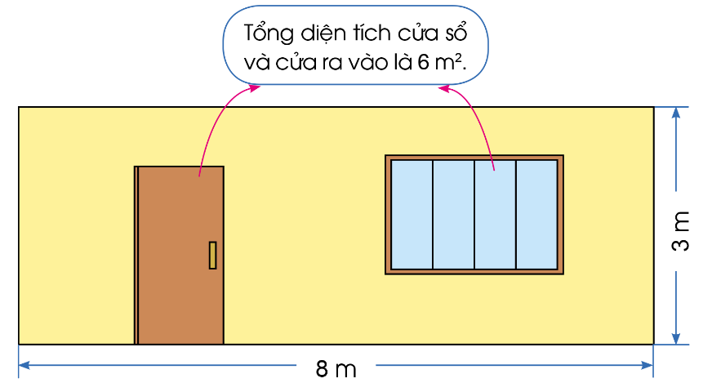
4
Người ta sơn một bức tường có dạng hình chữ nhật với kích thước như hình vẽ dưới đây. Hãy tính diện tích cần sơn, biết rằng tổng diện tích cửa sổ và cửa ra vào là 6 m².

Slide 4
Bài giải:
Diện tích bức tường là:
8 x 3 = 24 (m²)
Diện tích cần sơn là:
24 – 6 = 18 (m²)
Đáp số: 18 (m²)

Slide 5
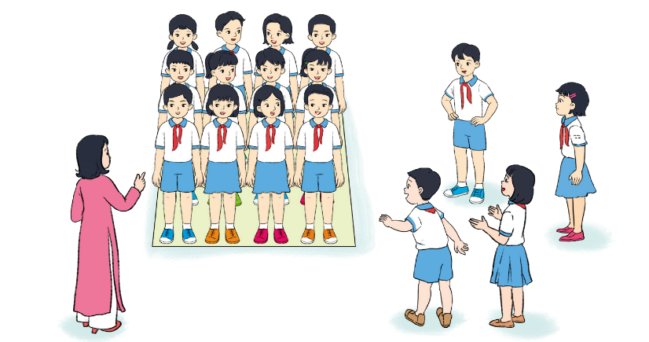
5
a) Hãy đánh dấu trên nền phòng học một hình vuông có diện tích 1 m² rồi thử xem có bao nhiêu bạn đứng được trong diện tích đó.
Có khoảng 6 - 8 bạn đứng được trong diện tích 1m²

Slide 6
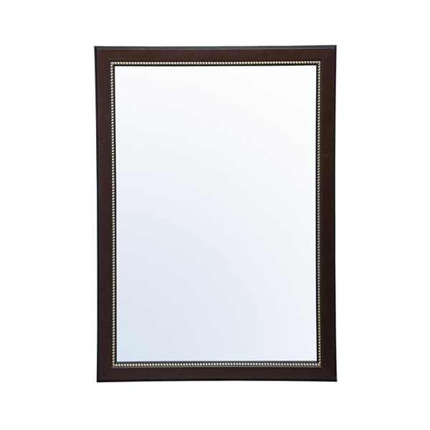
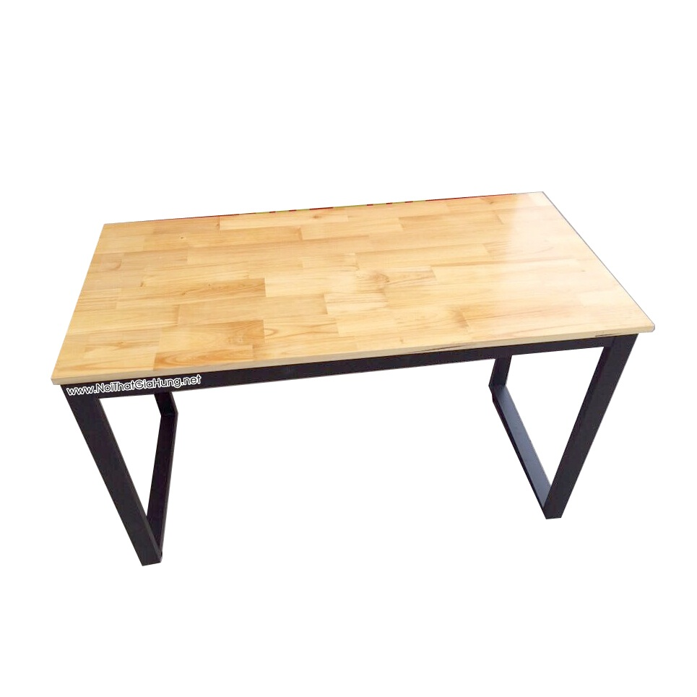
5
b) Tìm trong thực tế những vật có diện tích khoảng 1 m².
Mặt bàn
Gương soi

Slide 7
6
Em hãy ước lượng và cho biết:
a) Diện tích nền nhà em khoảng bao nhiêu mét vuông.
a) Diện tích lớp học em khoảng bao nhiêu mét vuông.

Slide 8

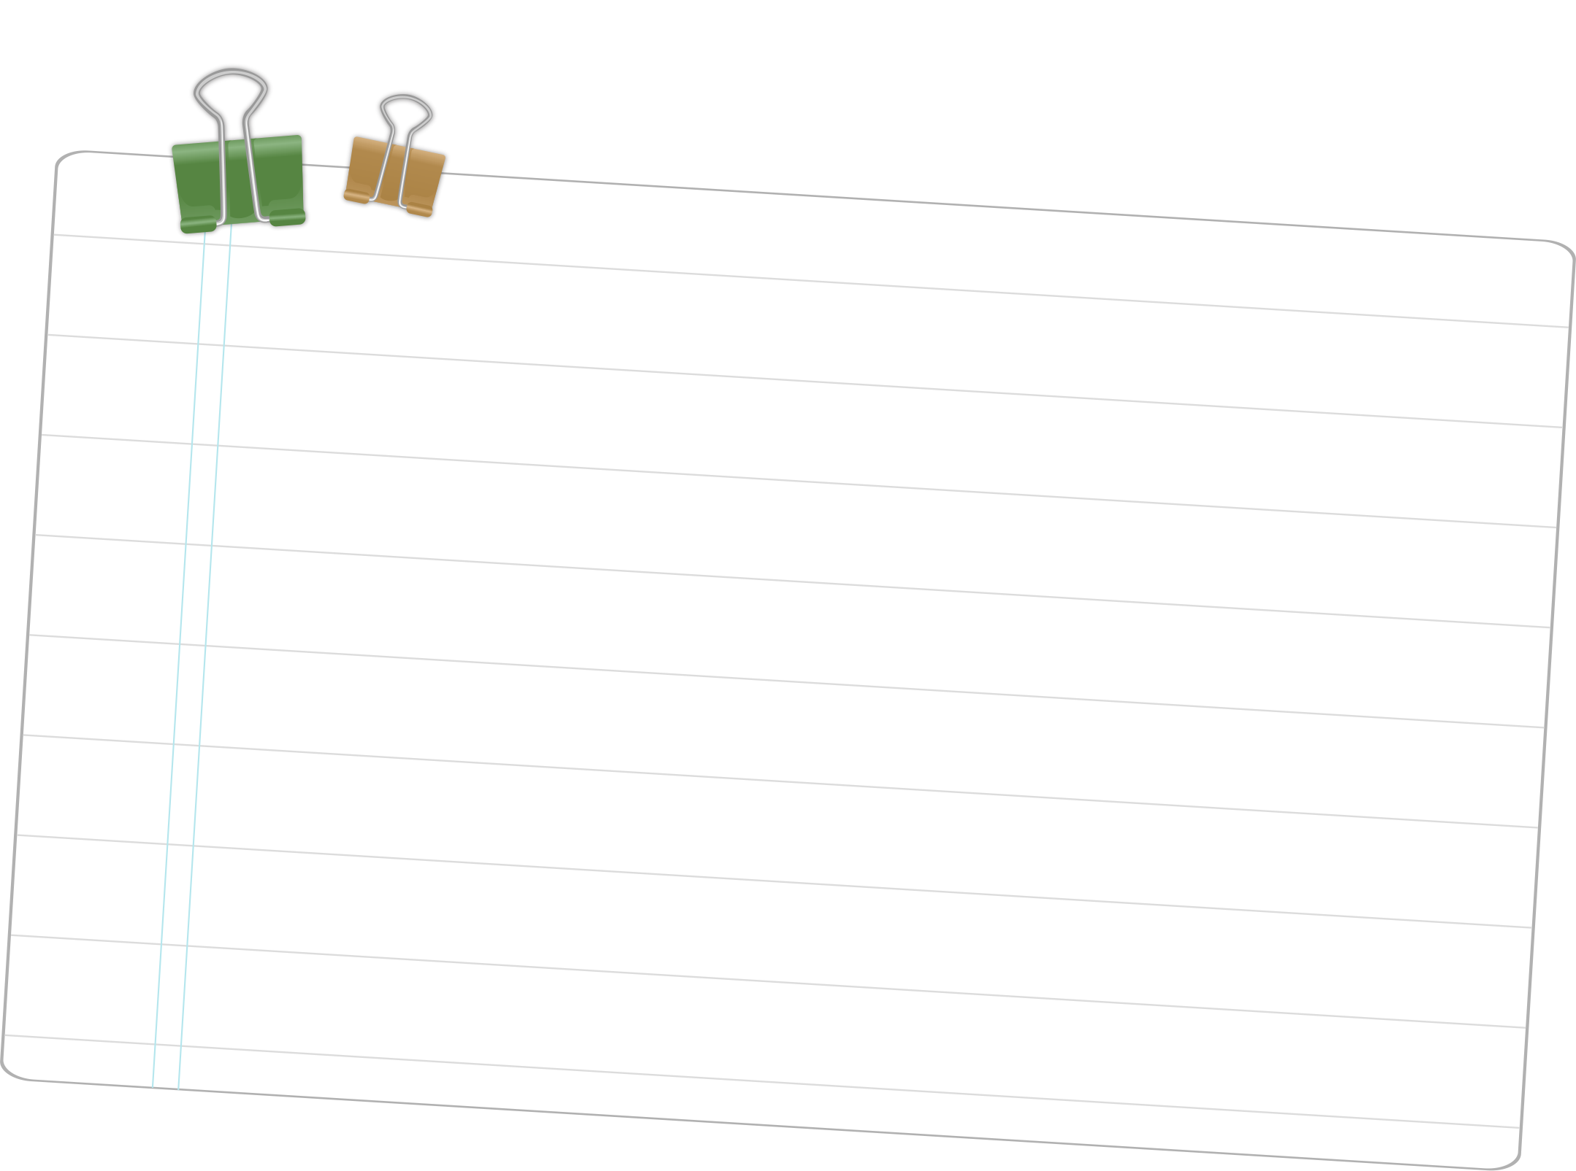
- Hôm nay em học bài gì?
- Về nhà hãy hoàn thành các bài tập và chuẩn bị bài tiếp theo nhé!

